Slide 1



Slide 2

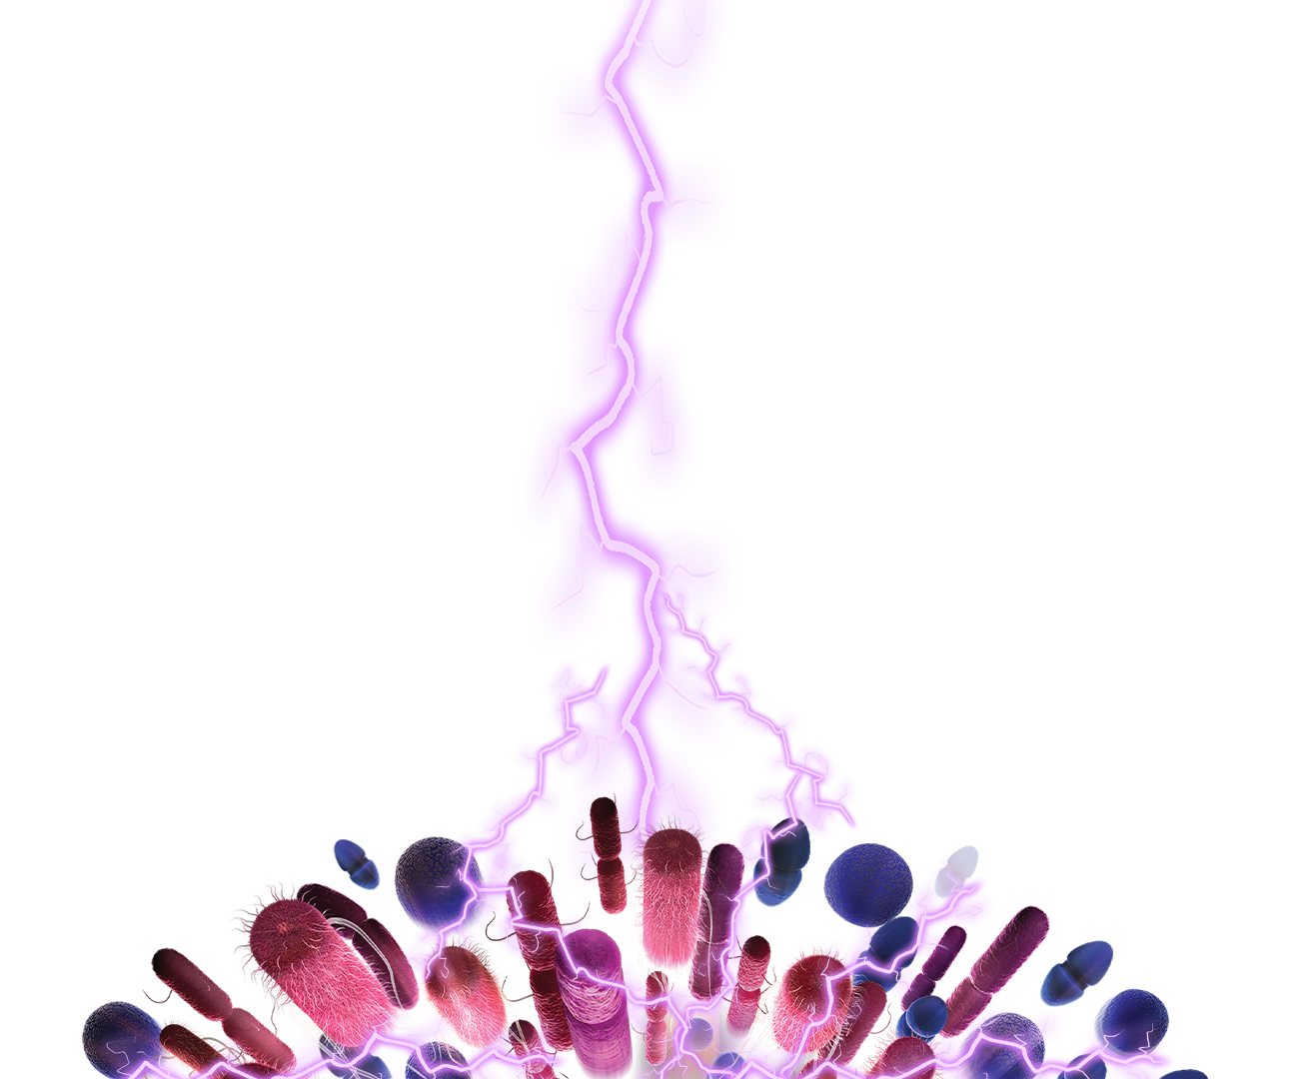
老年高血压脑出血合并多重感染肺炎及肺栓塞的病例

Slide 3

● 病例简介
摘要
1.独特性：老年患者同时合并高血压脑出血、肺栓塞及多重耐药菌肺炎，存在抗凝与止血的治疗矛盾，为重症脑血管病继发多
2.背景：73岁老年女性，有高血压、AD及脑梗既往史，因突发意识不清、氧饱和度下降入院，确诊高血压脑出血后继发多重感染肺炎、肺栓塞等重症，通过平衡治疗矛盾、动态调整抗感染方案，患者病情得到控制

Slide 4
● 患者基础信息
1.人口学信息：年龄：73岁；性别：女；职业：退休；居住地：上海市
2.主诉：突发氧饱和度下降1天，既往突发意识不清3天，伴吞咽功能变差3天、发热、昏迷，吸痰后症状无改善。
3.既往史：慢性病：高血压病史（药物不详，血压控制可）、阿尔茨海默病（AD）、脑梗史（遗留言语障碍、交流障碍）；无手术史、过敏史；无家族遗传病史；无特殊生活方式相关记录；心理状况未提及。

Slide 5
● 入院后检查
1.体格检查：
生命体征：T：36.6℃，P：88次/分，R：21次/分，BP：128/81mmHg，MEWS：2分
系统查体：神欠清，查体欠配合；气管插管接呼吸机辅助通气，留置胃管、导尿管；对疼痛刺激有反应，四肢少量自主活动，核心及四肢肌力减退，肌肉萎缩明显，关节活动受限；双下肢无明显肿胀，坐立位平衡障碍，日常生活活动能力受限。
2.辅助检查：
双肺多发炎症伴双侧少量胸腔积液，气管及右侧主支气管及其分支管腔内痰栓，附见双侧肋骨多发形态不规则。

Slide 6
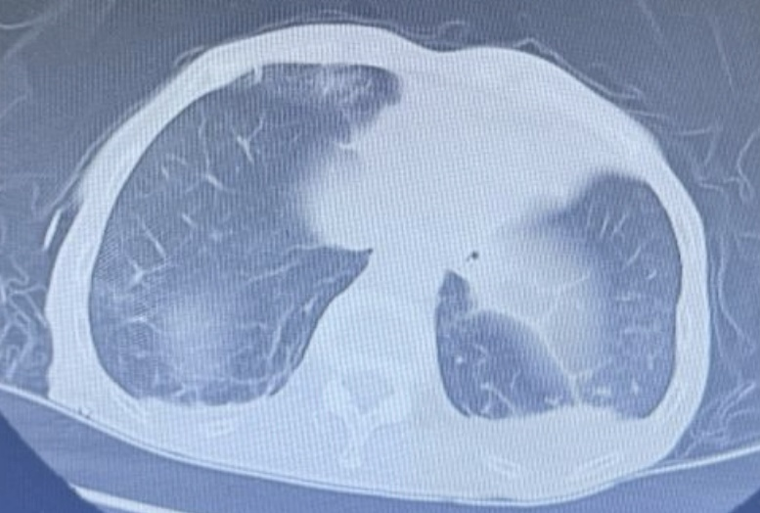
● 入院后检查
3.影像学检查：

Slide 7
● 诊断评估
诊断评估
1.初步诊断：①多重感染的肺炎；②急性呼吸衰竭；③肺栓塞；④脓毒性休克(感染性休克）；⑤呼吸心跳骤停复苏后；⑥低蛋白血症；⑦中度贫血；⑧高血压脑出血；⑨气管造口状态
2.诊断依据： tNGS提示鲍曼不动杆菌、嗜麦芽窄食单孢菌、按蚊伊丽莎白菌、HSV-1感染；
顽固性低氧血症、血压波动，符合呼吸衰竭、脓毒性休克表现；
3.鉴别诊断：排除单纯肺部感染：存在肺动脉栓塞影像学证据，故不考虑；
排除外伤性气胸：无外伤史，结合病程为感染及治疗过程中新增，故排除。

Slide 8
● 治疗过程
1.药物：- 丁苯酞氯化钠注射液：改善脑循环（急诊期间使用）；
- 多巴胺注射液：维持血压（急诊及入院后使用）；
- 美罗培南：1g ivgtt q8h（经验性抗感染，后停用）；
- 头孢哌酮/舒巴坦：3.0g ivgtt q8h（替代美罗培南，后调整）；
- 依拉环素+舒巴坦钠：抗感染（痰培养提示泛耐药鲍曼不动杆菌，依拉环素敏感，调整后使用）；
- 维生素K1：10mg im biw（补充维生素K，监测凝血功能）；
- 雾化吸入、保肝、护胃、营养支持药物（对症支持治疗）。
2.手术：- 器官插管+呼吸机辅助呼吸：2025年12月17日（急诊期间）；
- 床旁支气管镜+灌洗+治疗：2025年12月23日；
- 纤支镜检查+灌洗+治疗：2025年12月31日；
- 经皮穿刺气切：2026年1月5日（局麻下，术顺，术中出血少）。

Slide 9
● 治疗过程
3.微生物/病理结果：tNGS（2025-12-23）：鲍曼不动杆菌（46042）、嗜麦芽窄食单孢菌（5493）、按蚊伊丽莎白菌（3779）、HSV-1（1343）；
- 细菌快速核酸检测（2025-12-31）：鲍曼不动杆菌阳性(+)；
- 痰培养：泛耐药鲍曼不动杆菌，依拉环素敏感。
4.方案调整：- 抗感染方案调整：美罗培南→头孢哌酮/舒巴坦→依拉环素+舒巴坦钠（因病原学检测提示泛耐药鲍曼不动杆菌，依拉环素敏感）；
5.指标追踪：- 体温：入院初37.7℃，调整抗感染方案后体温下降；
- 炎症标志物：PCT 1.0；2026-01-07血常规示中性粒细胞% 82.9%↑，淋巴细胞% 11.7%↓（炎症仍存在但较前控制）；
- 氧饱和度：急诊期间难以维持，呼吸机辅助呼吸后维持在99%左右。

Slide 10
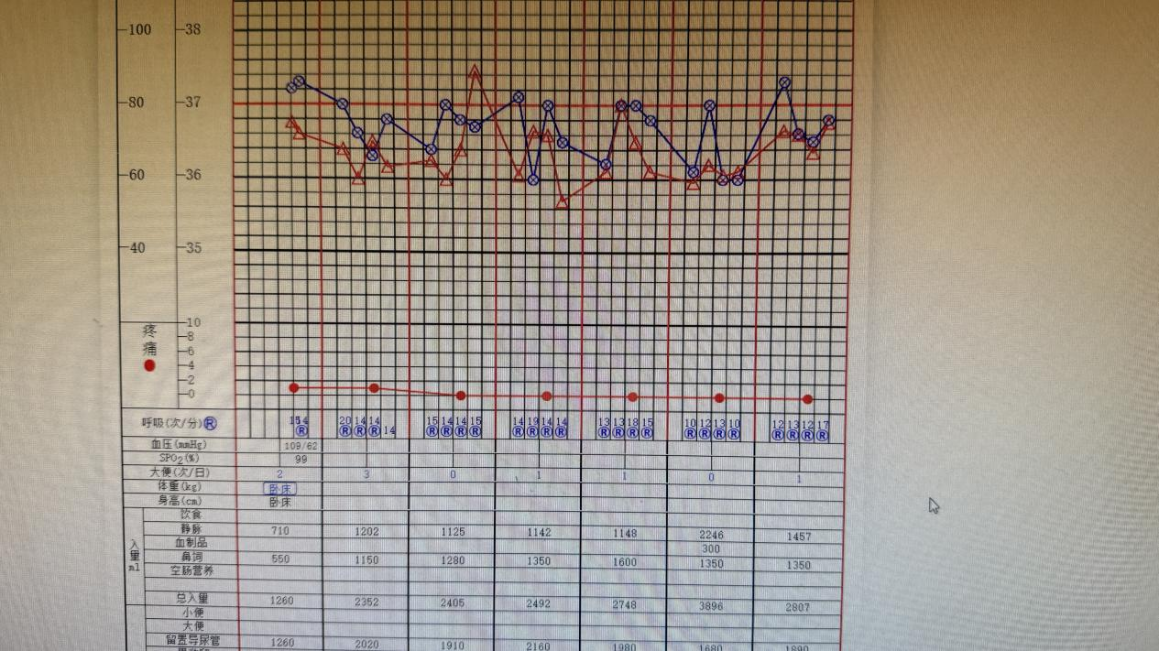
● 治疗过程
3.时间轴记录:(折线图)
2025-12-31调整为依拉环素+舒巴坦钠抗感染后，体温逐渐下降，炎症标志物PCT及中性粒细胞百分比呈下降趋势，提示治疗有效。

Slide 11

● 诊疗体会
1.疗效评价：患者经治疗后，氧饱和度维持稳定，体温下降，脑出血吸收，气胸好转，肺炎症状改善，达到临床治愈标准；治疗过程中未出现严重药物不良反应，凝血功能监测下使用抗凝药物未加重脑出血，安全性可控。
2.局限性：- 未行全面病原学筛查（如真菌、病毒全套检测），可能存在未被发现的病原体；
3.结论：对于脑血管疾病合并多重感染及肺栓塞的患者，需尽早完善病原学检测指导抗感染方案，平衡治疗矛盾（如抗凝与止血），同时加强呼吸支持及对症护理，可显著改善患者预后。

Slide 12
感谢观看
敬请指导

